Slide 1
SPORT
RENT
Tu Match Perfecto
Abraham Esquenazi
Franco Navarrete
Bryan Miranda

Slide 2
CONTENIDO.
Contexto
Problema
Solucion
Arquitectura
Metodologia Scrum
Roles
Evidencias
Epicas
Product backlog
Carta Gantt
Sprints

Slide 3

CONTEXTO.
Grupo de amigos que disponen de recinto deportivo, especialmente de canchas de futbol, tiene dificultad a la hora de concretar las reservas por el gran número de cliente preguntando por sus servicios, haciendo que el proceso de reserva se vea afectado y consumiendo mucho tiempo.

Slide 4

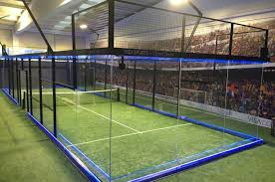
PROBLEMA.
Existen diversos tipos de problemas a la hora de querer realizar una actividad deportiva, entre ellos se encuentra:
Dificultad a la hora de agendar reservas.
Recintos con pocas opciones de pago o pocas opciones de pago.
Poco conocimiento de recintos deportivos para agendar reserva de cancha.

Slide 5
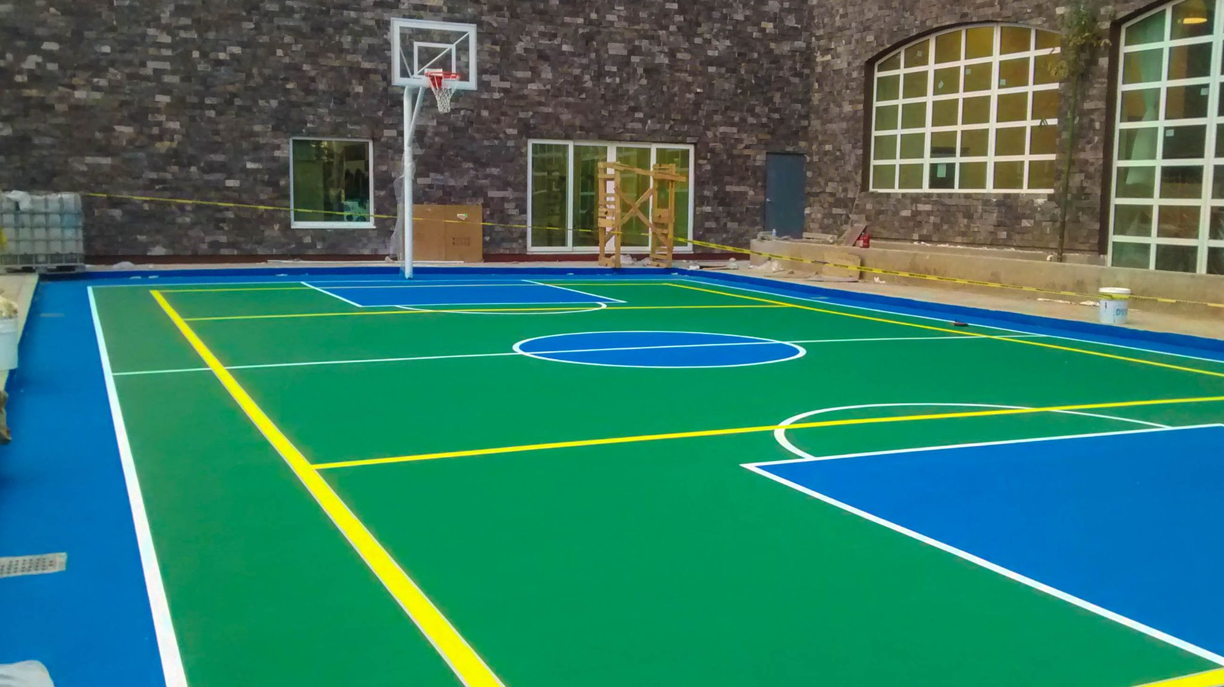
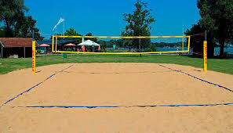
SOLUCIÓN.
Desarrollo de una plataforma web a nivel nacional que busca resolver las ineficiencias de manera efectiva, haciendo la gestión y reserva un proceso más automatizado, confiable y seguro entre los dueños de las canchas y los clientes. Permitiendo la facilidad para encontrar canchas o recintos deportivos según su ubicación y comparar precios en tiempo real. Además de dar una mayor visibilidad a recintos deportivos que no tienen tanto reconocimiento como otros, también tener un apartado con valoraciones y comentarios para que los clientes puedan tener un feedback mismo de las canchas.

Slide 6
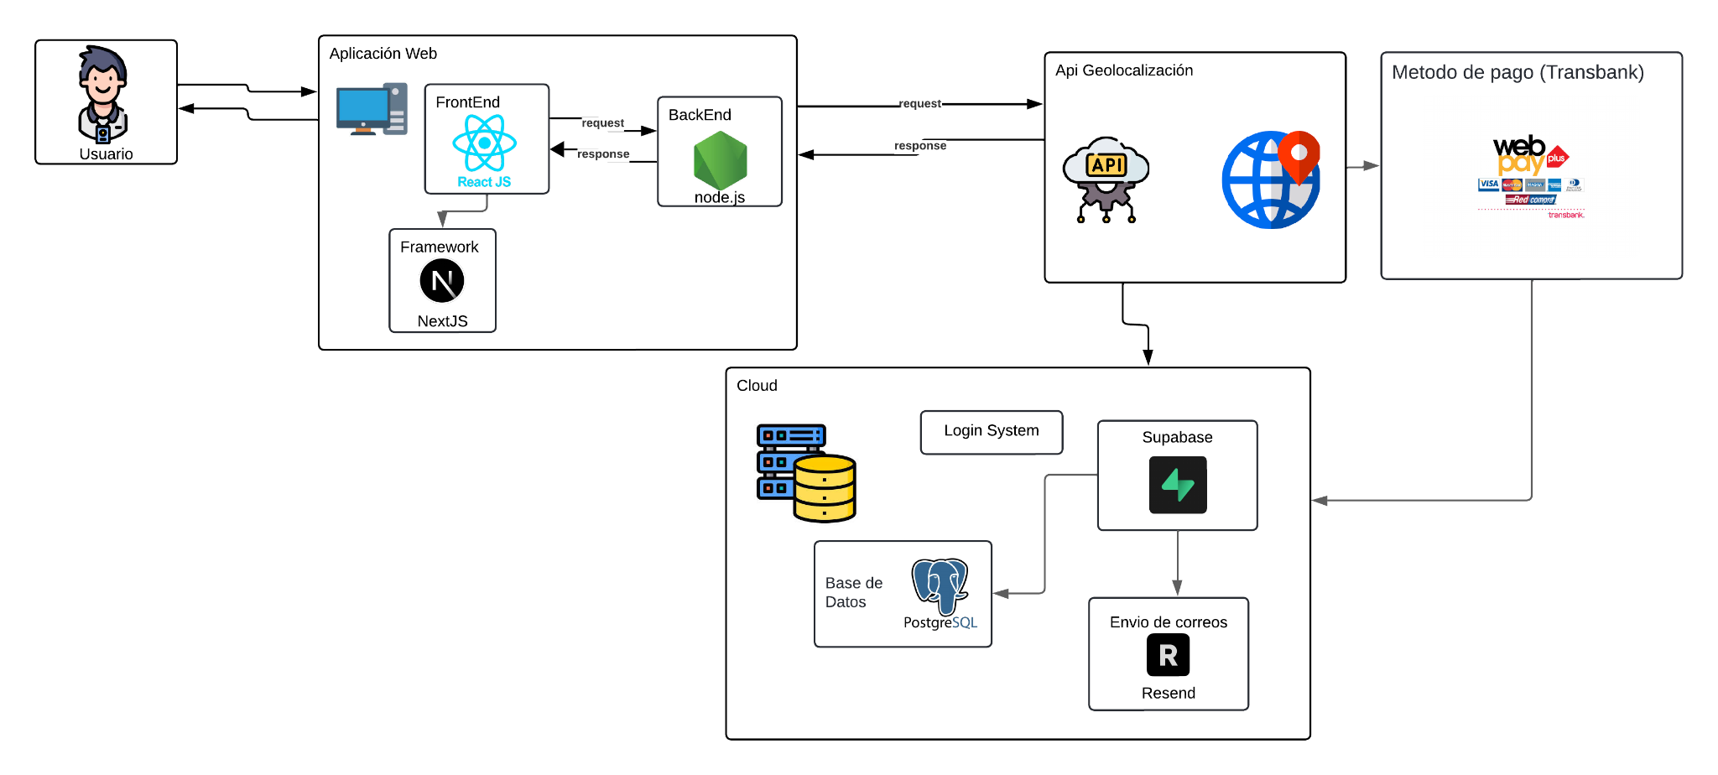
ARQUITECTURA.

Slide 7
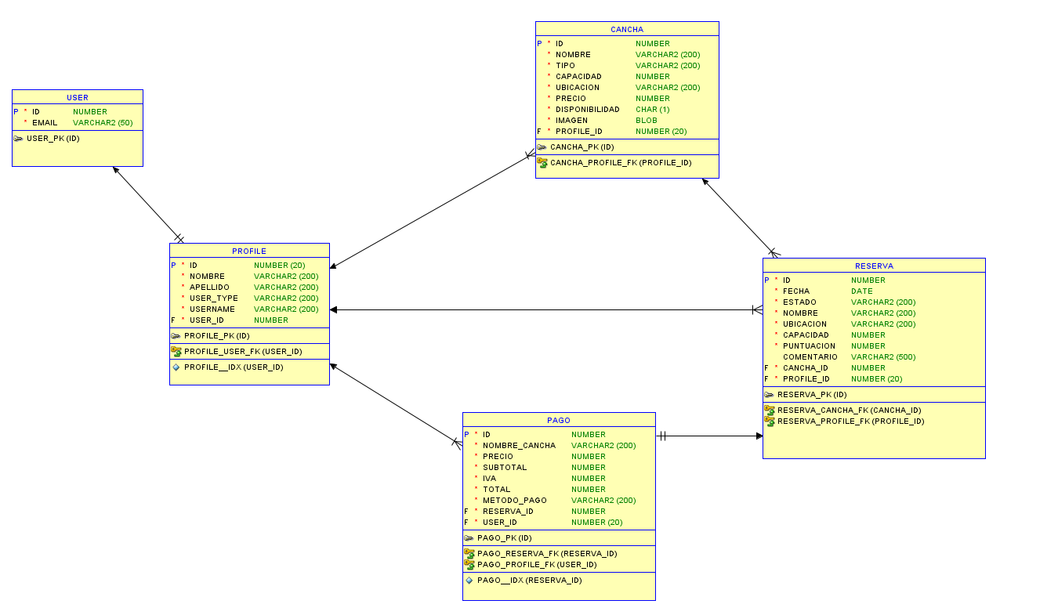
Modelo de datos de SportRent

Slide 8
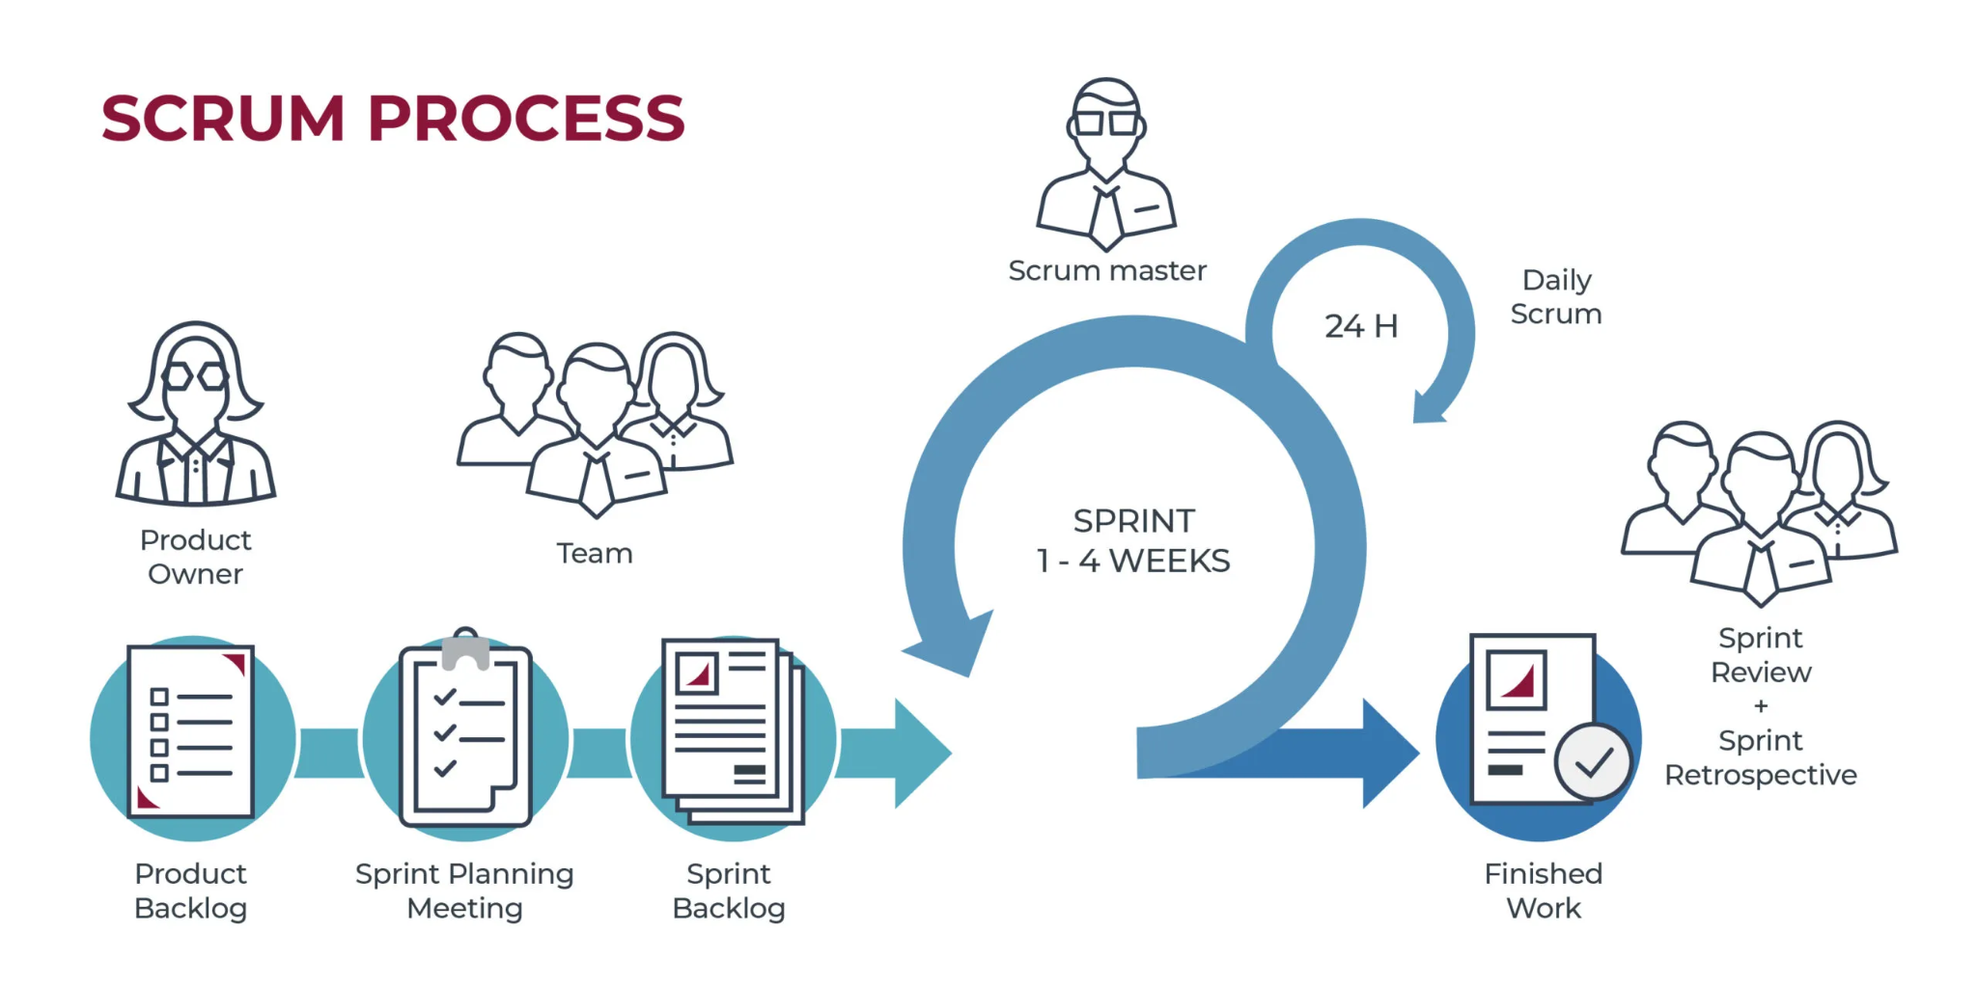
METODOLOGIA SCRUM.

Slide 9
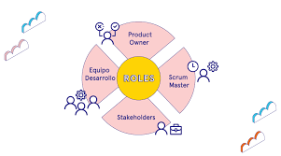
ROLES.
Product Owner: Abraham Esquenazi Se encargará de crear, gestionar y priorizar el Product Backlog, asegurando que se trabaje en las funcionalidades más importantes además de tomar decisiones sobre las características y funcionalidades que se implementen dentro del sitio web
Scrum Master: Franco Navarrete.
Encargado de facilitar el proceso y asegurar que el equipo siga los principios de SCRUM, además de gestionar la comunicación y resolver impedimentos
Equipo de desarrollo: Brayan Miranda Responsable de implementar las funcionalidades necesarias, realizar las pruebas correspondientes y entregar los productos al final de cada sprint.

Slide 10

EVIDENCIAS.
Definición del proyecto ATP (Realizado)
Product Backlog (Realizado)
Arquitectura del Sistema (Realizado)
Sitio Web Frontend/Backend (Realizado)
Impediment Log (Realizado)
Epicas e HU (Realizado)
Modelo de Datos (Realizado)

Slide 11
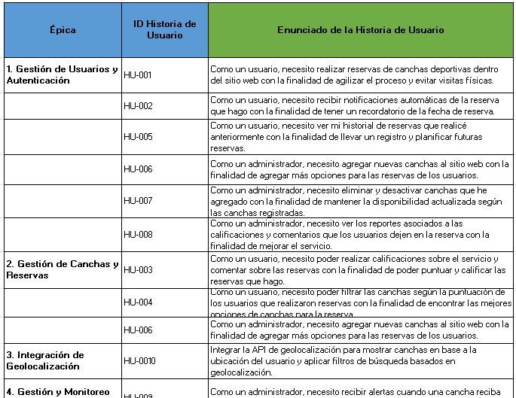

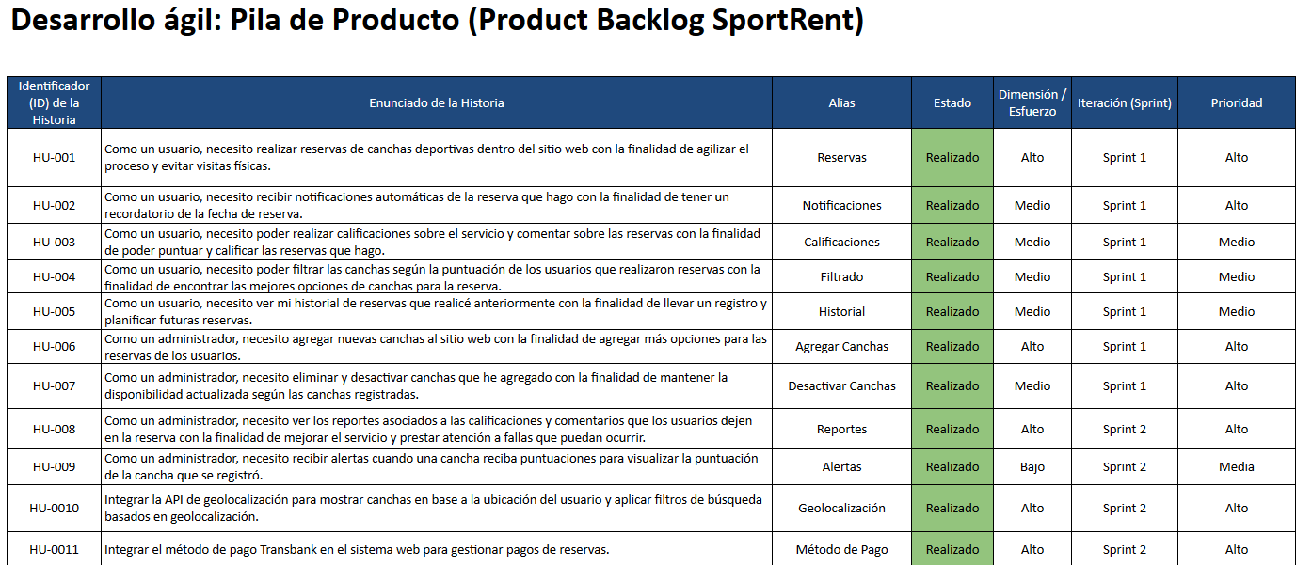
Evidencias

Slide 12
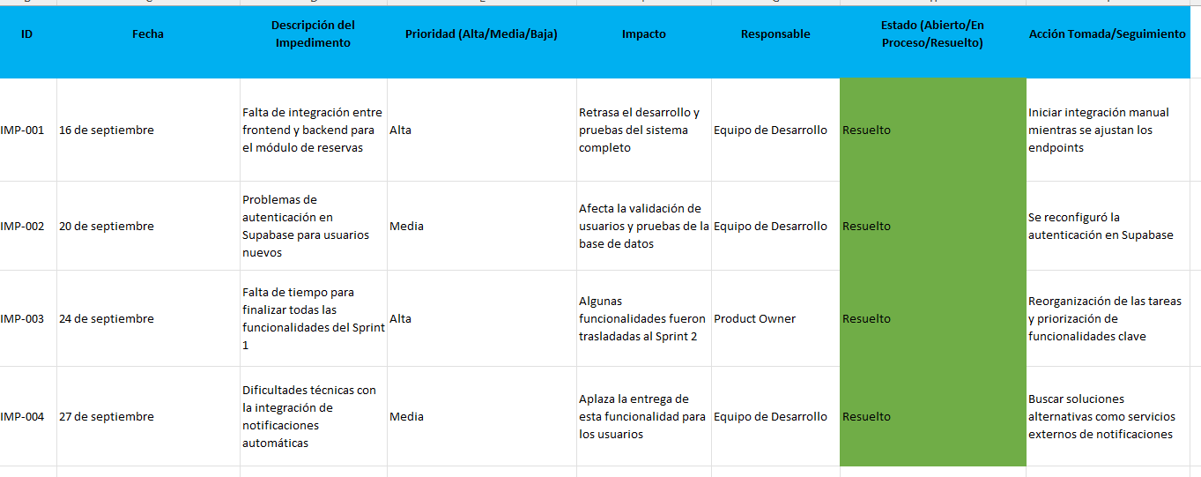
Impediment Log

Slide 13
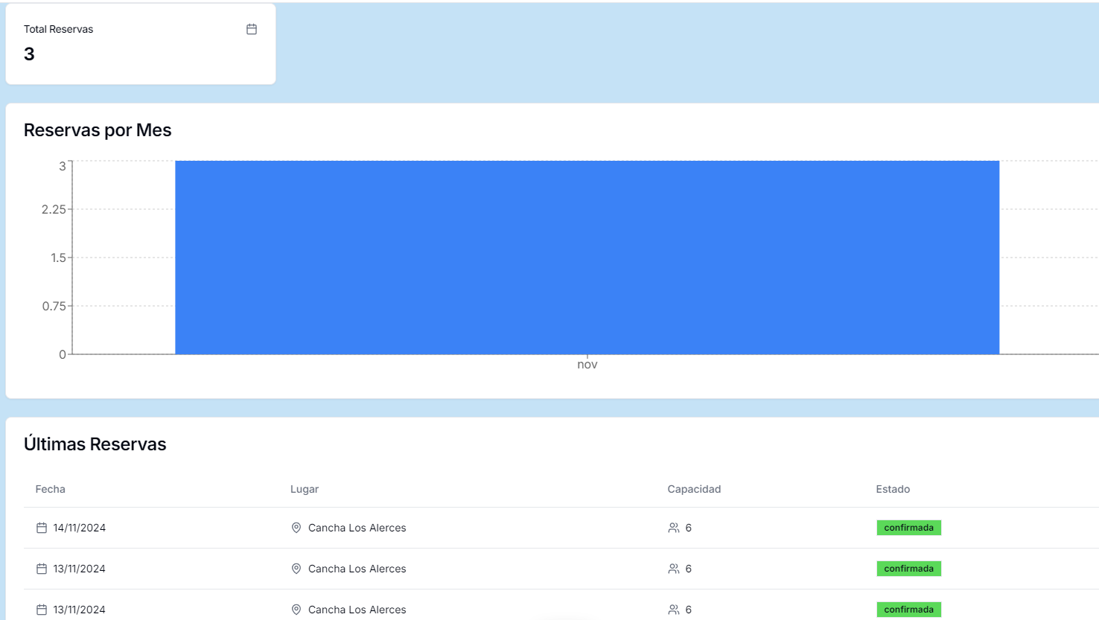
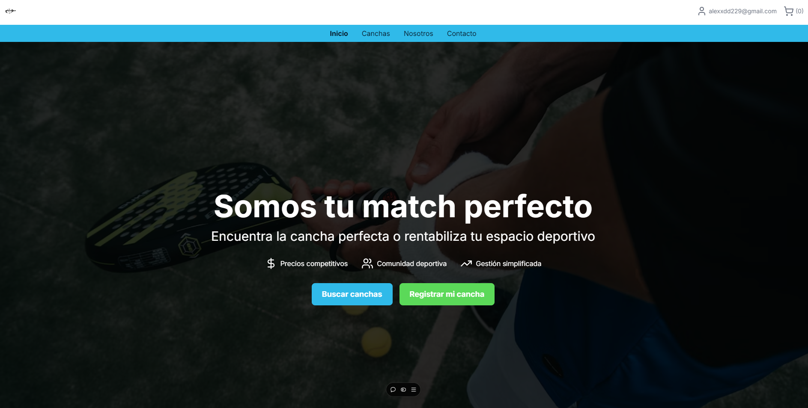
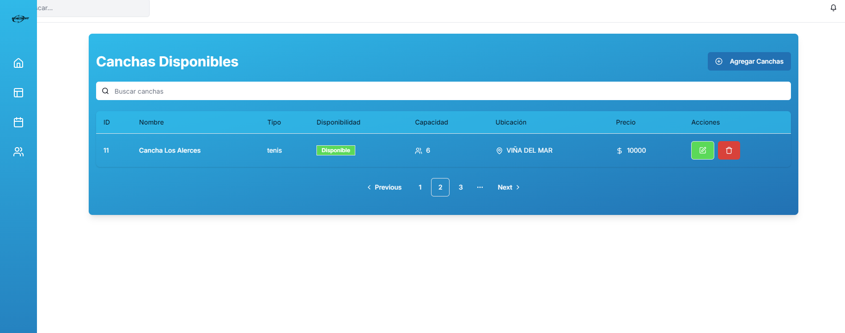
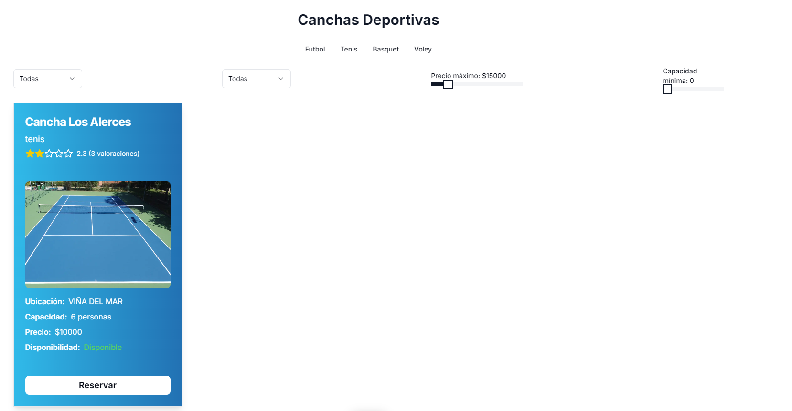
Pagina Web SportRent

Slide 14

Evidencias Por Sprint en general
Sprint Backlog/Burndown Chart
Sprint Retrospective
Sprint Planning
Sprint Review
Incremento
Daily Meeting

Slide 15
EPICAS.
Gestión de Usuarios y Autenticación
Gestión de Canchas y Reservas
Integración de Geolocalización
Gestión y Monitoreo del Sistema
Método de pago y facturaciòn
Generaciòn de reportes

Slide 16
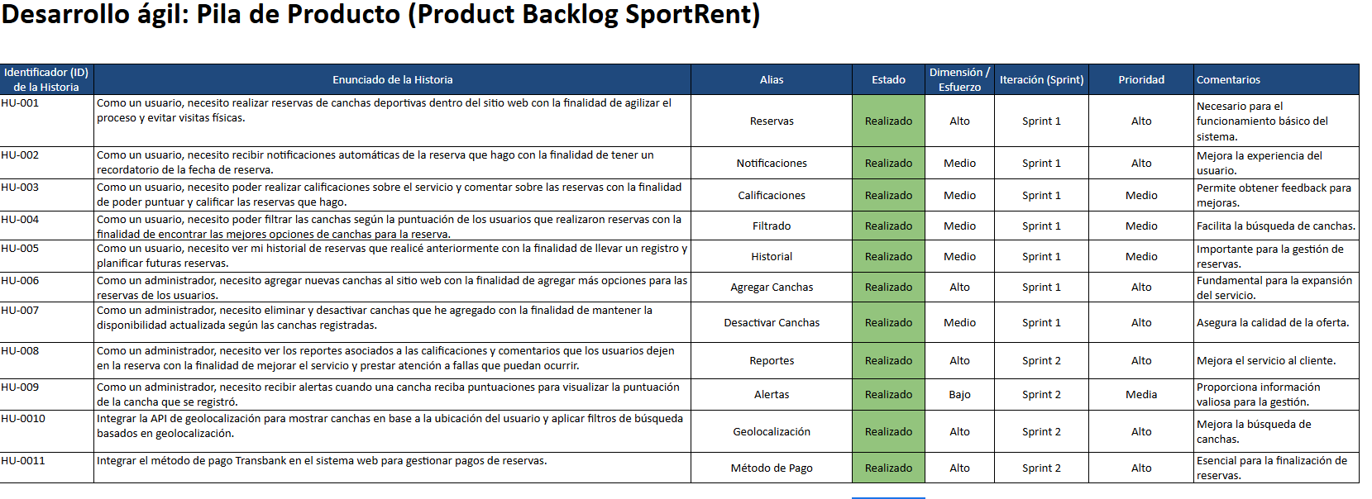
Historias de Usuario (Product Backlog)

Slide 17
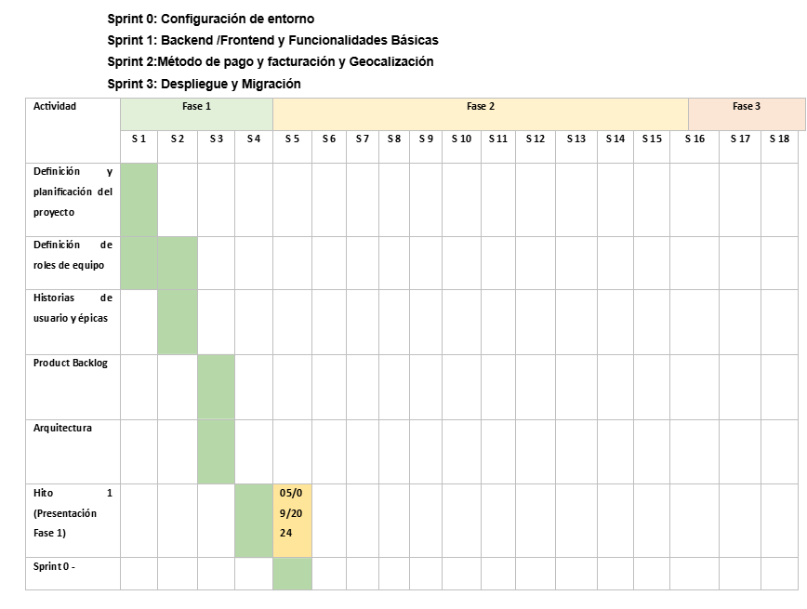
CRONOGRAMA.

Slide 18
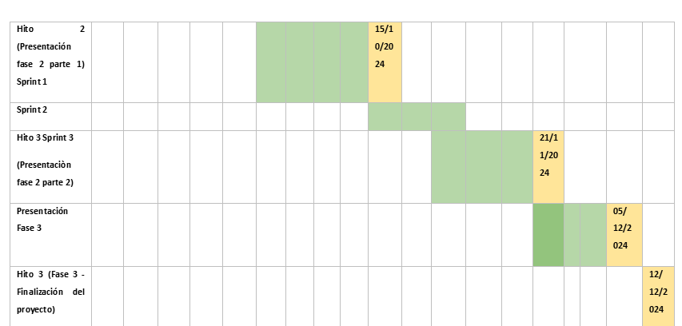
CRONOGRAMA.

Slide 19

Sprint 0 (Configuración de entorno) (1 semana).
Instalación de Github
Instalación de Visual Studio
Preparar Base de datos SupaBase
Instalación de NextJS con React
Evidencia De Este Sprint:
Daily Meeting (Realizado)
Acta Daily Meeting (Realizado)
Documento Explicativo de Instalación de Dependencias (Realizado)
Sprint Retrospective (Realizado)
Sprint Backlog (Realizado)

Slide 20
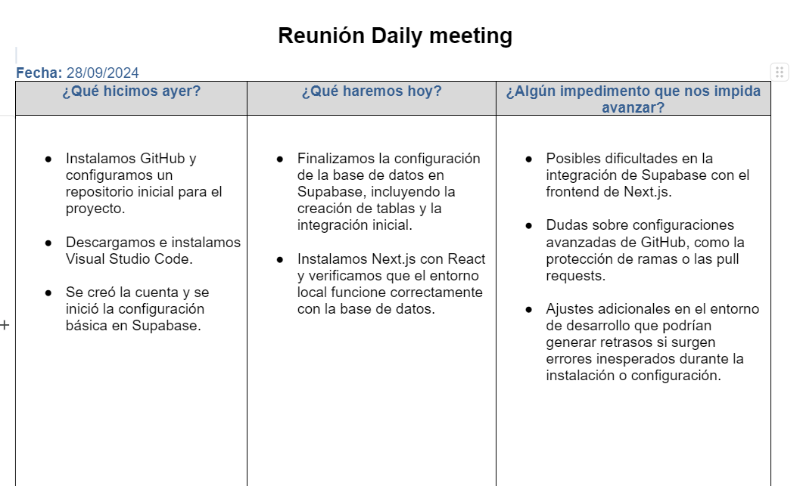
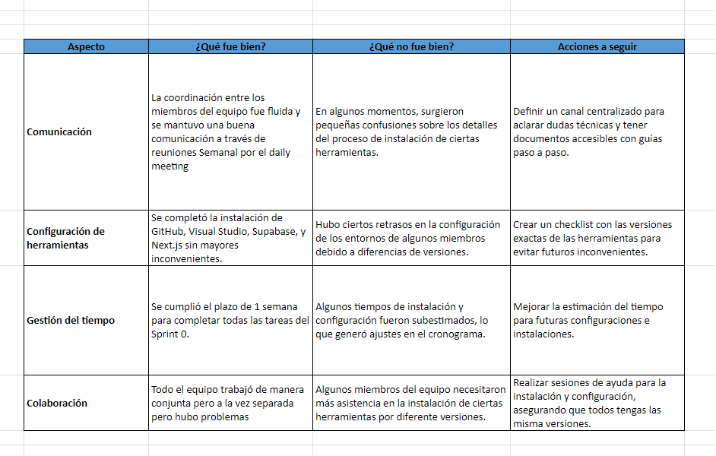
Evidencias Sprint 0
Sprint Retrospective

Slide 21
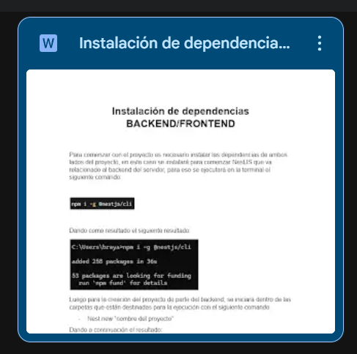
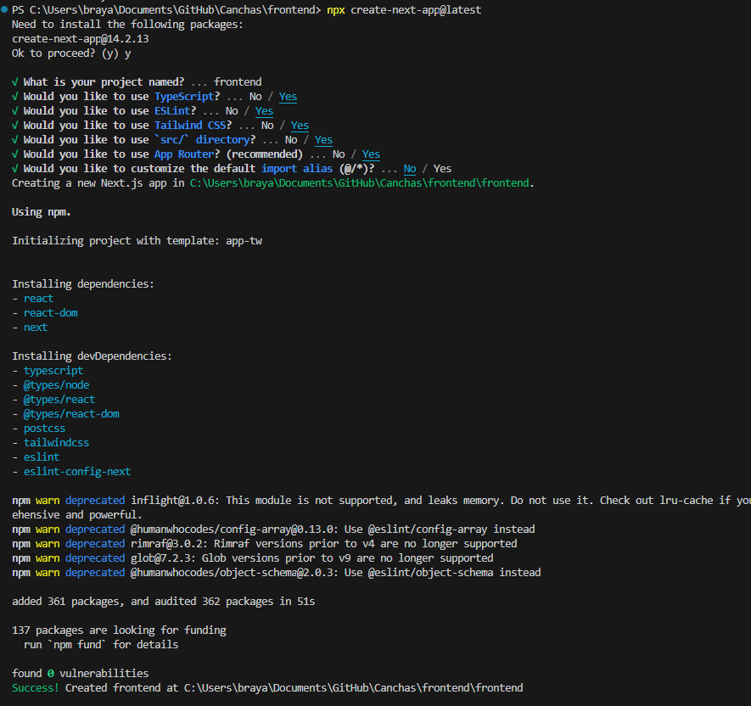
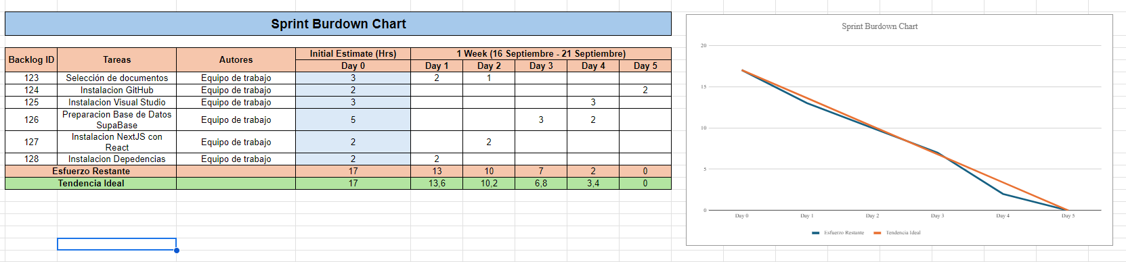

Slide 22

Sprint 1 (FrontEnd y Backend con funcionalidades básicas) (4 semanas).
Desarrollo de la interfaz de usuario (Next.js):
Vistas para reservas de canchas.
Panel de Usuario para Gestión de Cuentas.
Funcionalidades como Inicio de Sesión y Recuperación de Contraseñas.
Integración de la base de datos con Supabase (PostgreSQL):
Implementación de autenticación de usuarios con Supabase.
Conexión y manejo de datos, como imágenes y reservas de usuarios, desde el frontend.
Filtro de canchas:
Necesito poder filtrar las canchas según la puntuación de los usuarios que realizaron reservas y por tipo de cancha.
Evidencias Sprint 1:
Daily meeting (Realizado)
Acta Daily meeting (Realizado)
Incremento (Realizado)
Sprint backlog (Realizado)
Sprint Review (Realizado)
Sprint retrospective (Realizado)
Sprint Planning (Realizado)

Slide 23
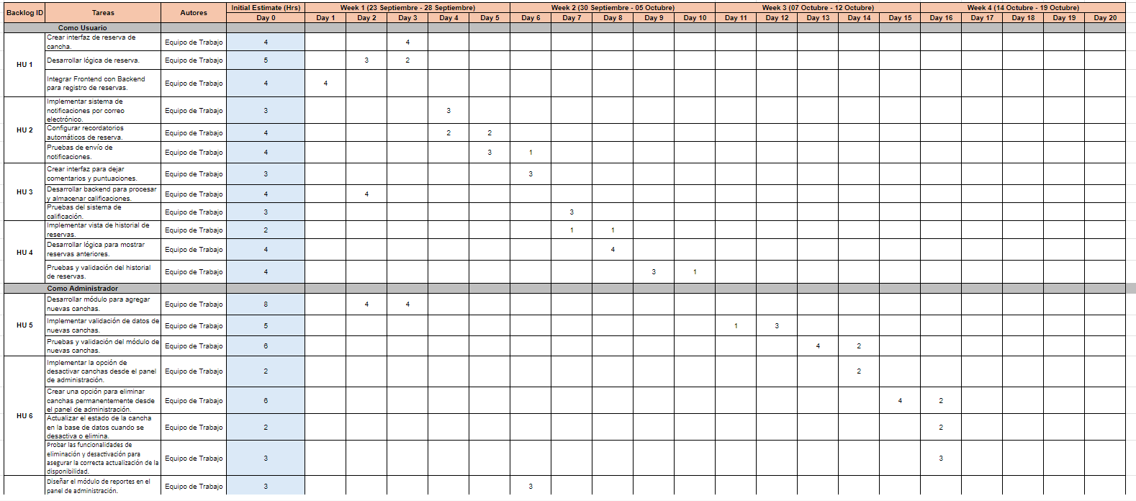
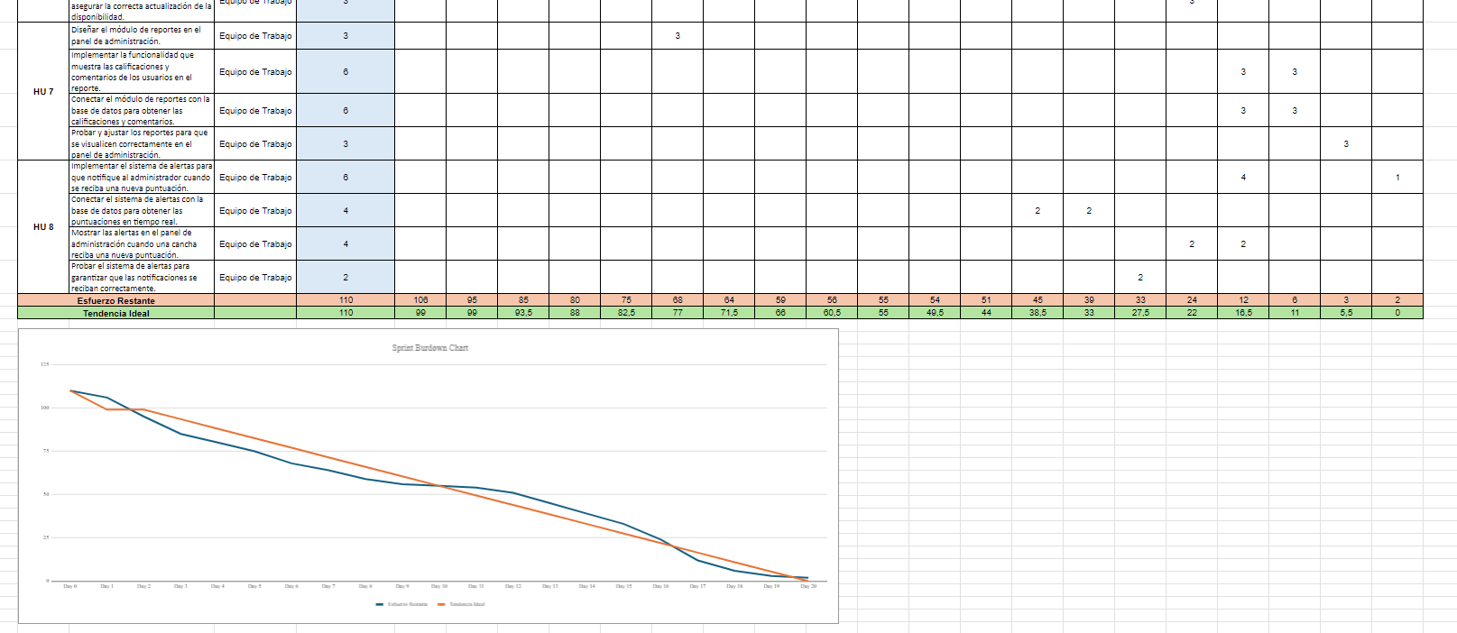
Evidencias Sprint 1
Sprint Backlog con Burndown Chart

Slide 24
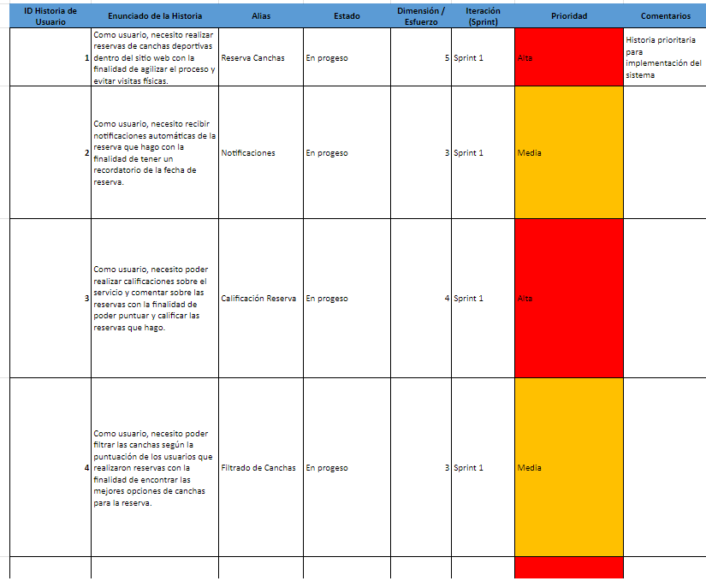
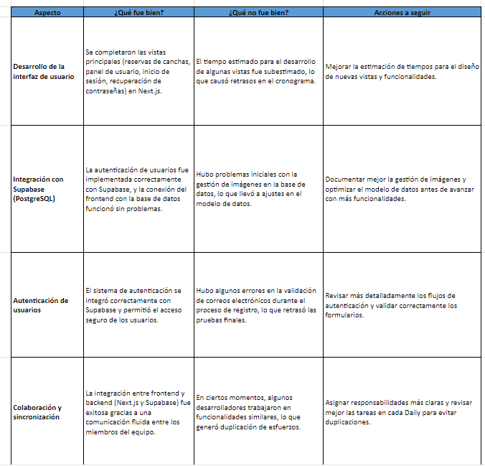
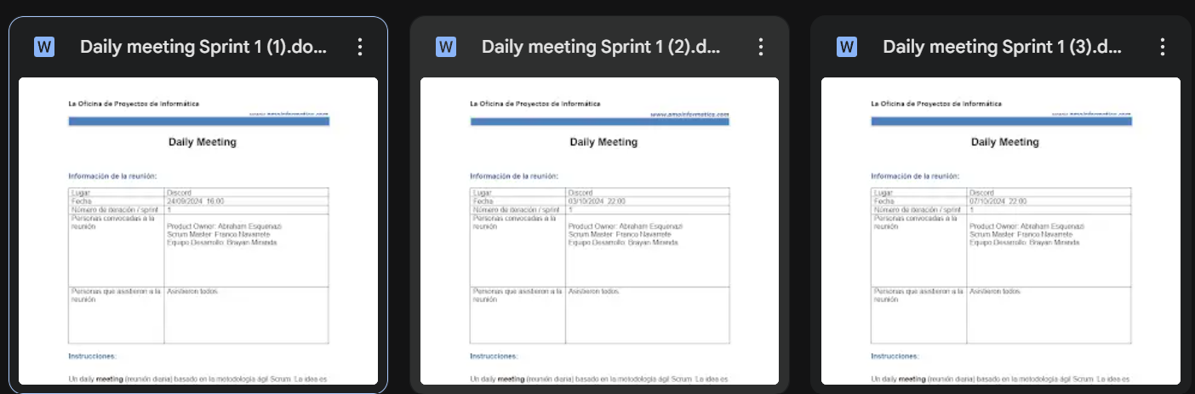
Sprint backlog/retrospective/planning
Sprint Planning
Sprint Retrospective

Slide 25
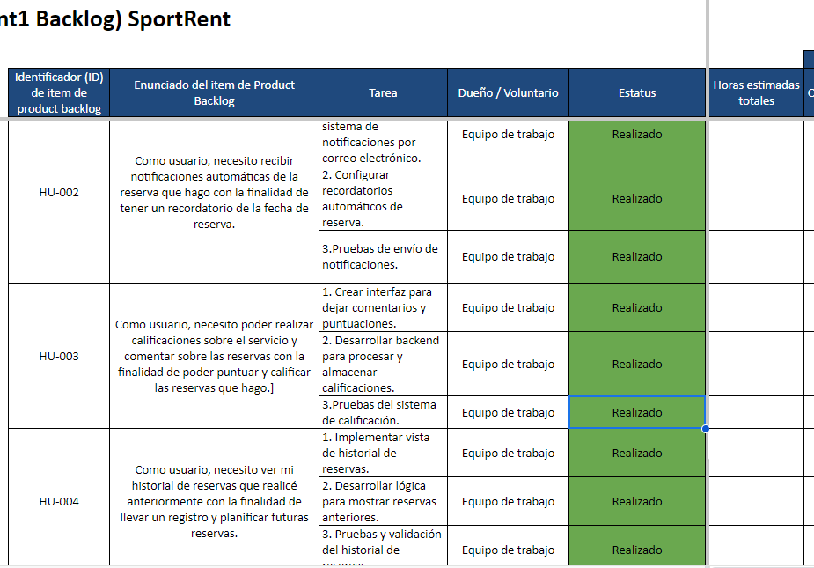
Sprint BackLog

Slide 26
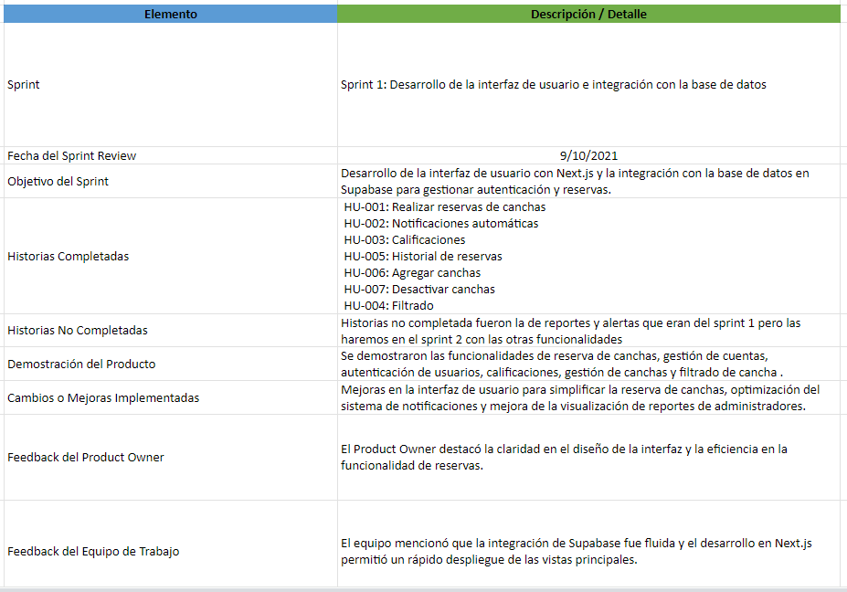
Sprint Review

Slide 27
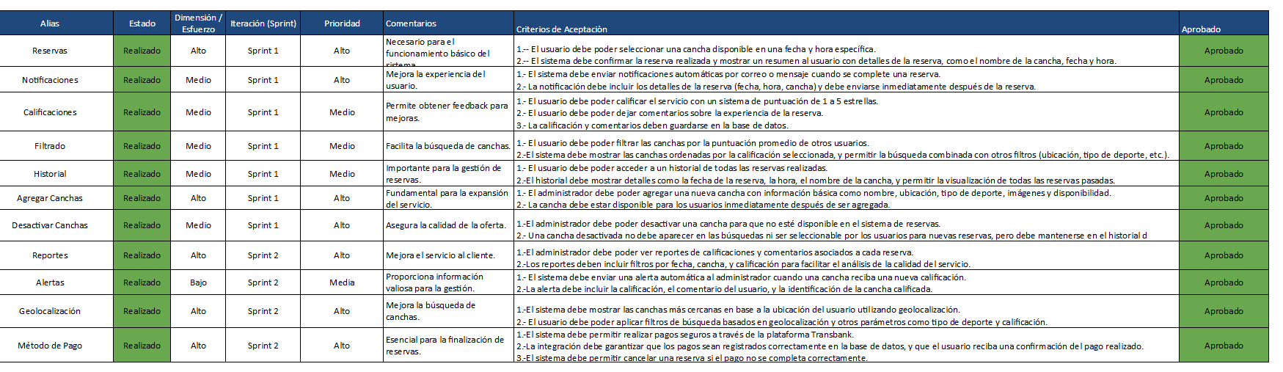
Pruebas Sprint 1

Slide 28

Sprint 2 ( Métodos de pago y Geolocalización)
(3 semanas).
1. Configuración del entorno de método de pago: Configuración relacionada a la instalación y creación de cuenta en el sistema de pago que corresponda, con este punto se pretende sentar bases para la utilización posterior donde se desarrollará dentro del sitio web
2. Integración del método de pago con el sistema: Instalación dentro del sistema donde se integrará con el backend para su posterior uso en el pago de las reservas de canchas
3. Integración de la API de geolocalización:
Mostrar canchas en base a la ubicación del usuario.
Filtros de búsqueda basados en geolocalización.
4. Reportes y alertas sobre las canchas que han sido reservadas:
Ver los reportes asociados a las calificaciones y comentarios que los usuarios dejen en la reserva.
Recibir alertas cuando una cancha reciba puntuaciones para visualizar la puntuación de la cancha que se registró.
Evidencia del Sprint 2:
Daily meeting (Realizado)
Acta Daily meeting (Realizado)
Incremento (Realizado)
Sprint backlog (Realizado)
Sprint Review (Realizado)
Sprint retrospective (Realizado)
Sprint Planning (Realizado)

Slide 29
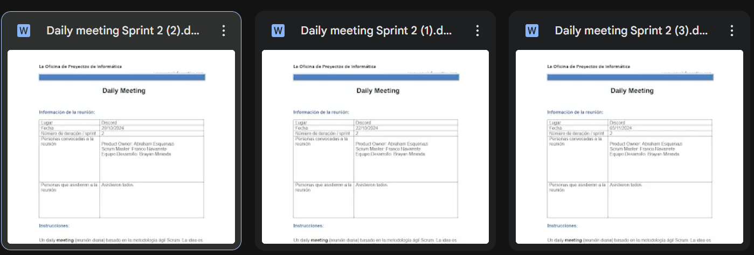
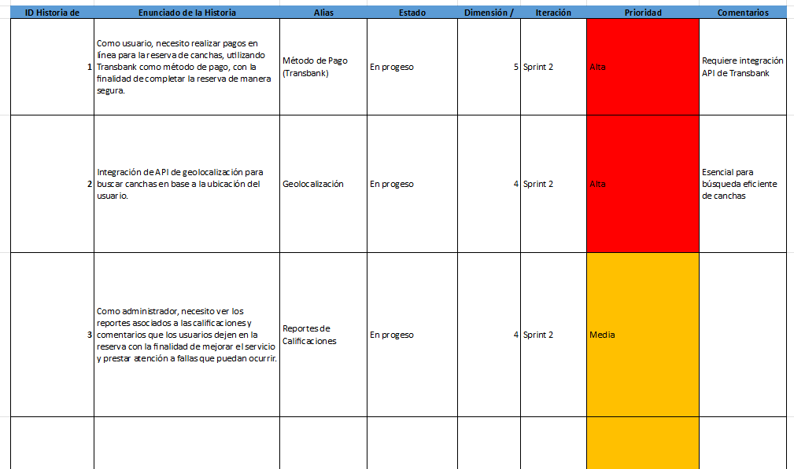
Evidencia sprint 2
Daily meeting
Sprint Planning

Slide 30
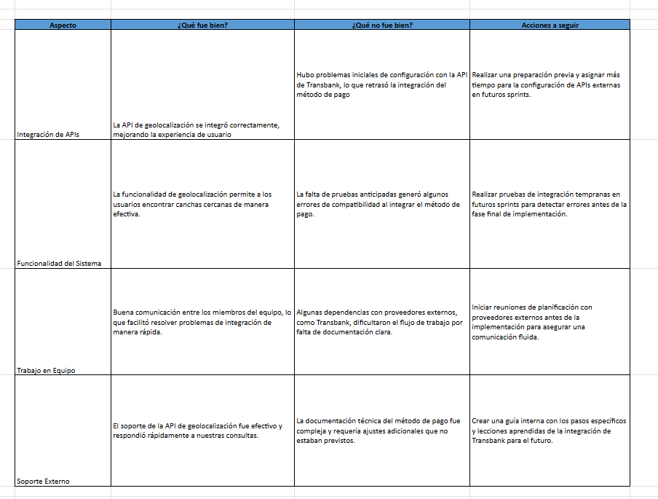
Sprint retrospective

Slide 31
Caso de pruebas

Slide 32
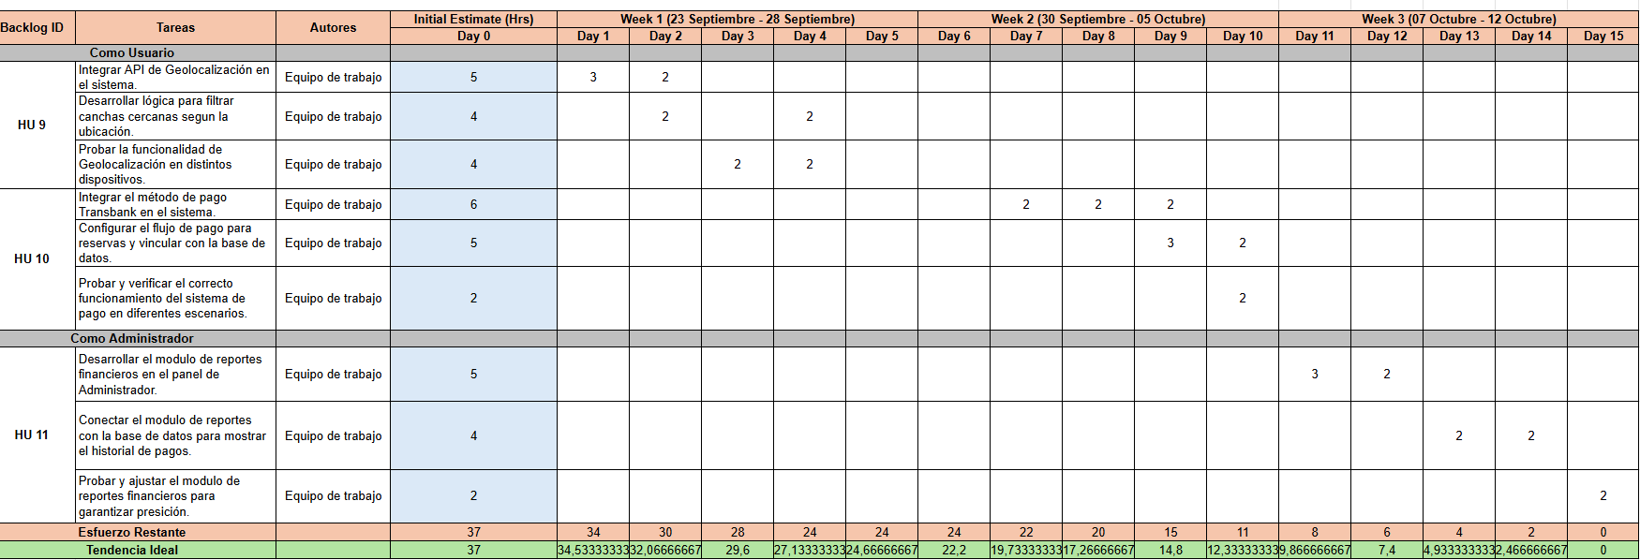
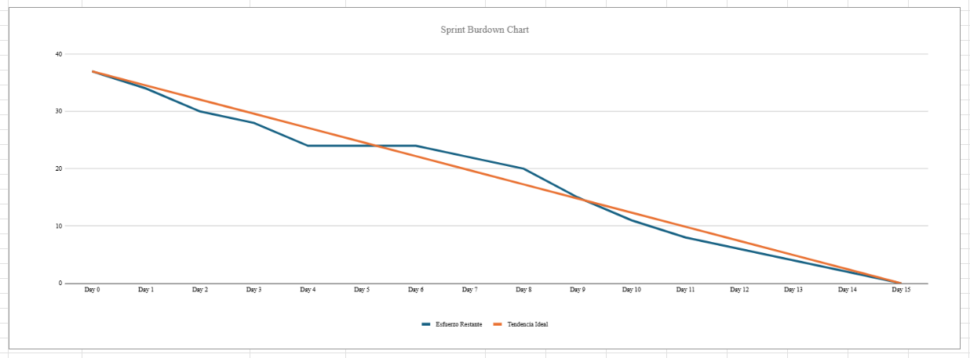
Sprint 2 backlog

Slide 33
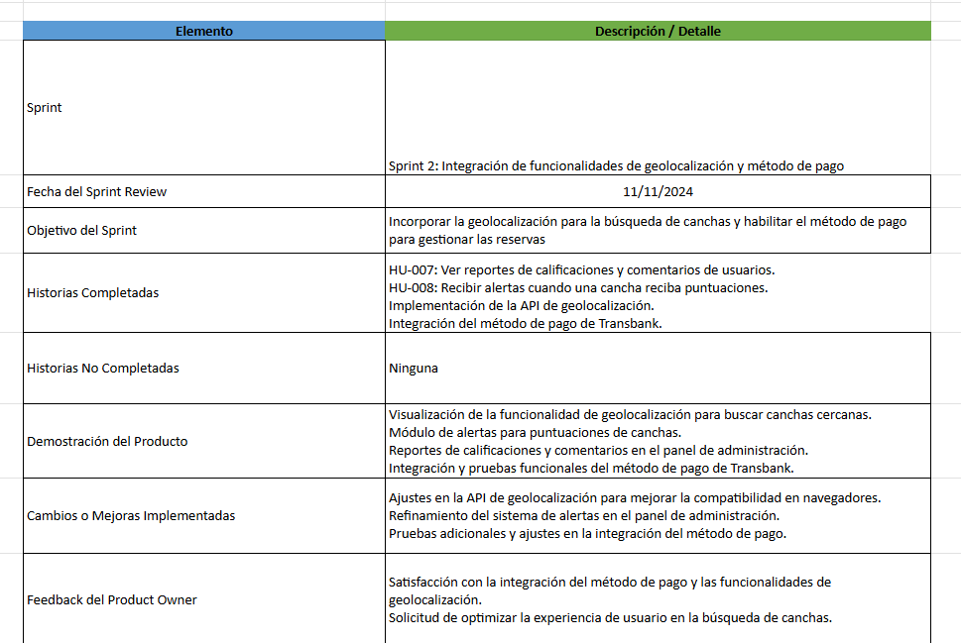
Sprint review

Slide 34

Sprint 3 (Despliegue y migración) (3 semanas)
Migración de la aplicación web y la base de datos a un entorno cloud.
Documentación final del proyecto.
Evidencias del Sprint 3:
Daily Meeting (Realizado)
Acta de Daily Meeting (Realizado)
Incremento Final (Realizado)
Sprint Review (Realizado)
Sprint Backlog (Realizado)
Sprint Retrospective (Realizado)

Slide 35
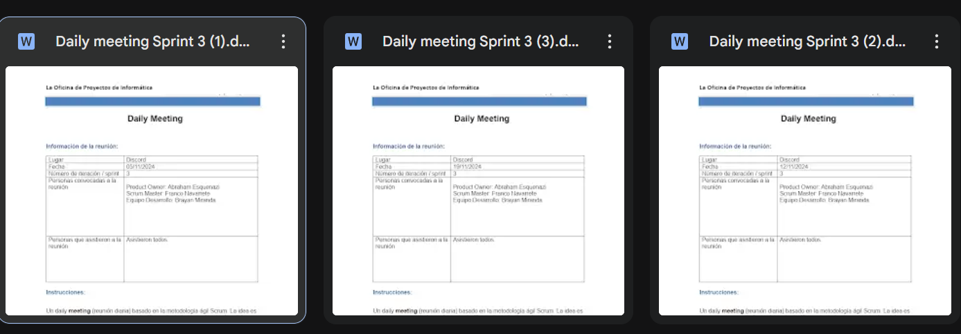
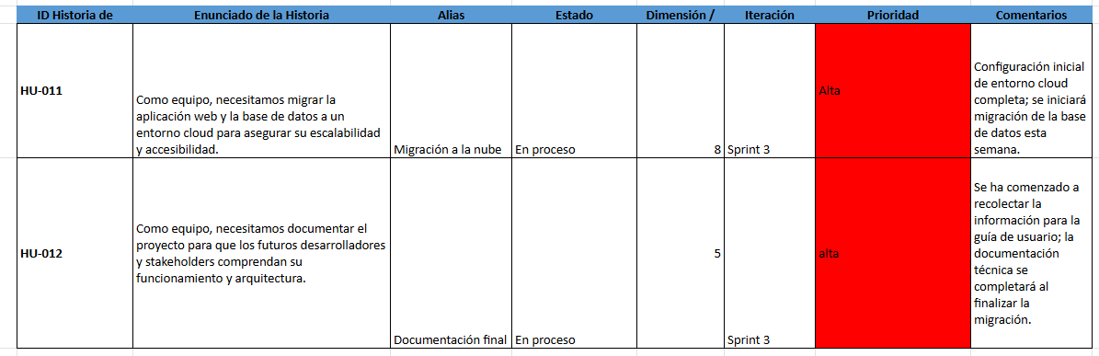
Evidencias Sprint 3
Daily meeting
Sprint planning

Slide 36
Casos de prueba

Slide 37
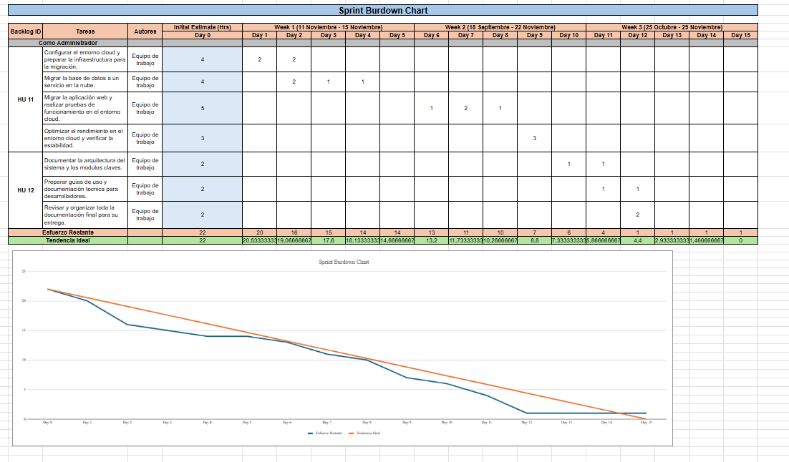
Sprint backlog

Slide 38
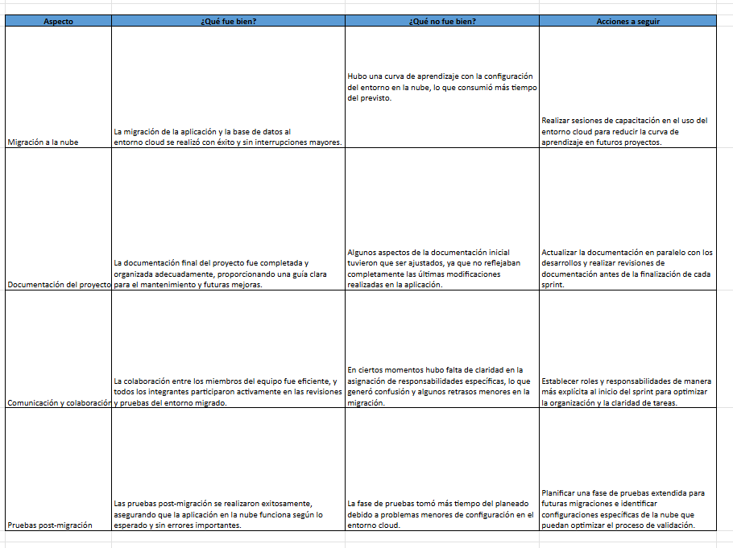
Sprint retrospective

Slide 39
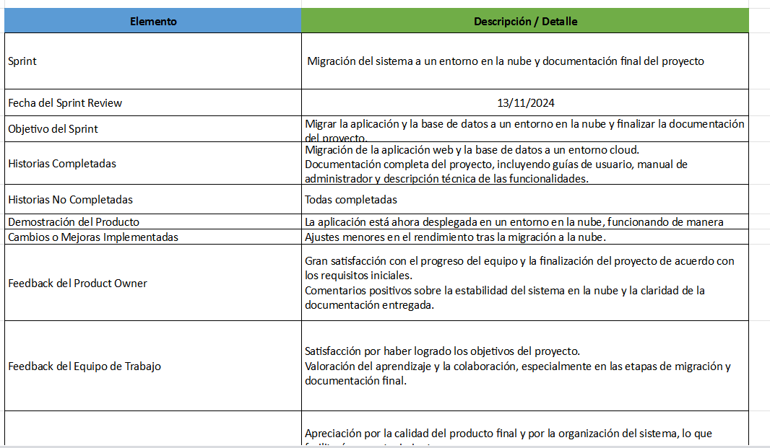
Sprint 3 review

Slide 40
Demo de la página web SportRent Terminada.

Slide 41
CONCLUSIONES.
“Además de facilitar el proceso de reservas de canchas o recintos deportivos, mejora la eficiencia y experiencia de usuario, además de dar una mayor visibilidad de las canchas que tengan disponibilidad, también a lo largo de la carrera he adquirido una serie de conocimiento que me han permitido abordar estos desafíos de manera correcta”
Abraham Esquenazi.
“Es un proyecto con una alta factibilidad de realizarlo ya que aumentará las opciones para que los recintos deportivos tengan opciones más rápidas para ofrecer sus servicios y que la gente tenga una excelente experiencia a la hora de reservar”
Brayan Miranda
“Este proyecto es factible y ofrece claros beneficios: automatiza la gestión de reservas, facilitando a los dueños de recintos deportivos la administración de horarios y ofreciendo a los clientes una experiencia más ágil. Al simplificar el acceso a las instalaciones, también promueve la participación en actividades deportivas, mejorando la salud y bienestar de la comunidad.”
Franco Navarrete

